Slide 1
锚社区时序社交网络图生成算法研究
Research on Generation of Temporal Graph with Anchor Communities
——毕业设计中期报告
汇报人：软83班 郑舒文
导师： 王朝坤 副教授
Notes:
各位老师好，我是软件83班的郑舒文，目前在王朝坤老师的指导下做毕业设计，题目是锚社区时序社交网络图生成算法的研究。

Slide 2
目录
Catalog
01
研究内容
02
研究方案
03
工作进度
04
未来计划
Notes:
首先让我们回顾一下研究内容。

Slide 3
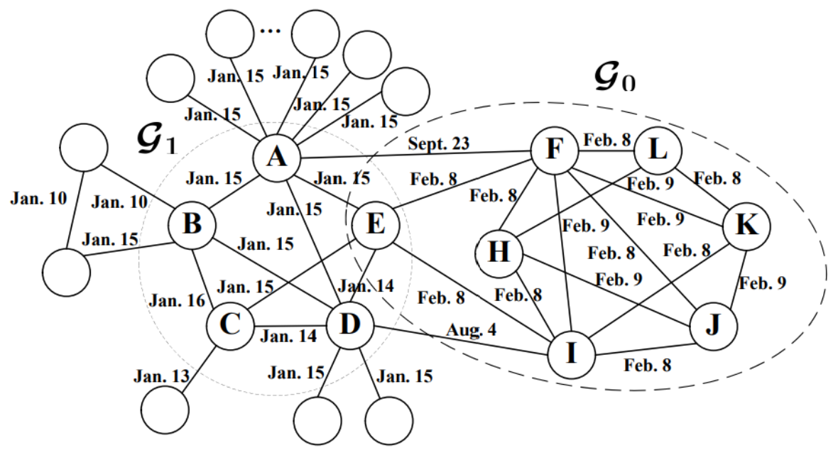
研究内容
Research Content
“锚社区”：在锚定时间区间内节点联系紧密
微博话题：每个话题有特定时限
银行转账：在 [Jan. 14, Jan. 16] 内，ABCDE 联系紧密
在 [Feb. 8, Feb. 9] 内，EFHIJKL 联系紧密
可能对应洗钱团伙^{[1]}
转账网络图
[1] Wen D, Huang Y, Zhang Y, et al. Efficiently Answering Span-Reachability Queries in Large Temporal Graphs[C]//2020 IEEE 36th International Conference on Data Engineering (ICDE). IEEE, 2020: 1153-1164.
3
Notes:
首先锚社区的定义是：在锚定时间区间内节点联系紧密的社区
对应到真实世界：
* 锚社区可以表示微博的话题，在某个特定时限内话题引起人们热烈的讨论，而在这个时限之外热度渐渐消失；
* 在银行转账场景中，如右图所示，在1.14到1.16和2.8到2.9之间分别有群体转账频繁，它们很可能对应着洗钱团伙。

Slide 4
研究内容
Research Content
基于 FastSGG^{[1]} ，实现能生成带有锚社区结构的时序社交网络图的算法
输入配置信息，如特定的度数分布和时间区间
生成带有锚社区的时序社交网络图
输出 ground truth信息，包括数据集本身、统计信息和社区结构信息等。
设计并实现一个社交网络图生成管理系统，完成数据生成的配置和结果的可视化。
[1] Wang C, Wang B, Huang B, et al. FastSGG: Efficient Social Graph Generation Using a Degree Distribution Generation Model[C]//2021 IEEE 37th International Conference on Data Engineering (ICDE). IEEE, 2021: 564-575.
4
Notes:
我的研究内容是基于FastSGG的工作，实现能生成锚社区结构的时序社交网络图算法。
算法接收配置信息，比如特定度数分布以及锚定的时间区间。
然后生成带有锚社区的时序社交网络图。
最后输出ground truth，包括数据集本身及其他统计信息、社区结构信息等等
进一步还将设计并实现一个图生成管理系统，在其上完成数据生成的配置和结果的可视化。

Slide 5
目录
Catalog
01
研究内容
02
研究方案
03
工作进度
04
未来计划
Notes:
基于以上内容，我在开题时提出如下研究方案。

Slide 6
研究方案
Research Scheme
算法
时序图：给定边时间戳最小值最大值，生成一般时序图
锚社区：给定边时间戳最值、社区数量 n 和时间窗口长度
Ground Truth：统计信息和可视化信息
系统
系统架构
时间窗口1
时间窗口2
……
时间轴
时间窗口：生成 n 个时间窗口。
社区内结构：对每个锚定时间窗口，随机选取节点生成社区，边的时间戳在时间窗口内。
社区外结构：对源节点 u，目标节点 v
若 v 不在 u 所在的社区，可以生成 (u,v,t)，其中 t 为任意时间戳；
若 v 在 u 所在的社区，可以生成边 (u,v,t)，其中 t 不在社区对应的时间区间中。
……
u
u
v
v
6
Notes:
锚社区结构存在于时序图之中。因此首先算法需能生成一般的时序图。
然后，算法生成锚社区：用户输入所需变量后，
【下一页】第一步，基于以上变量生成 n 个时间窗口
【下一页】第二步，算法生成社区内的结构：对每个锚定的时间窗口，随机选取节点生成社区
【下一页】第三步，算法生成社区外的结构，即生成社区之间的一些结构：对源节点u和目标节点v
如果v不在u的社区里，uv可以以任意时间戳相连（因为uv在拓扑结构上就在u的所有社区之外）。
如果v在u的社区里，uv也可以相连，但是时间戳要在共处社区对应的时间区间之外（这样虽然uv在拓扑上相连，但是v在时间上跑到了这个社区的外面）。
生成完毕后，算法返回数据集及对应的ground truth。
除此之外还基于算法提出了系统架构设计。

Slide 7
目录
Catalog
01
研究内容
02
研究方案
03
工作进度
04
未来计划
Notes:
下面介绍我的工作进度。

Slide 8
工作进度
Work Progress
开题时制定的工作计划
时间节点 | 任务目标
 12月25日前 | 阅读和整理图生成算法相关文献
 1 月 5 日前 | 理清思路，制定大致方案，完成开题报告
 3 月 1 日前 | 收集时序图数据集，分析其具体时序特征及规律
 3 月15日前 | 完善方案细节，给出算法伪代码
 4 月 1 日前 | 社交网络图生成与管理系统的初步设计
4 月10日前 | 修改和完善算法，进行效率上的优化
5 月 5 日前 | 完成算法和相关测试
5 月25日前 | 完成毕业论文和其他总结工作
8
Notes:
这是我在开题时制定的工作计划，目前我的进度大致符合预期。

Slide 9
工作进度
Work Progress
算法
时序图生成
锚社区时序社交网络图生成
时间窗口生成
社区内结构生成
社区外结构生成
Ground Truth：统计信息和可视化信息
系统
架构设计
原型设计
具体实现
9
Notes:
对应到研究方案来看，我已经完成其中大部分内容，如标红部分所示。
由于数据生成算法研究的这个工作更关心生成数据的一套方法，因此工作进度方面的汇报就将按照所列框架展开，继续深化算法模块的内容。

Slide 10
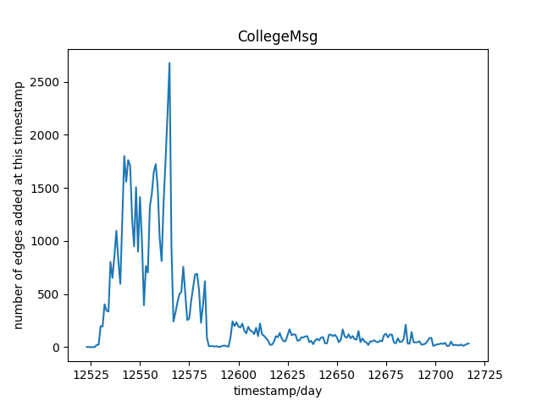
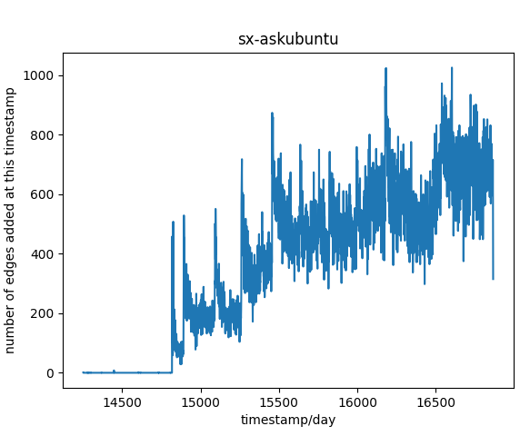
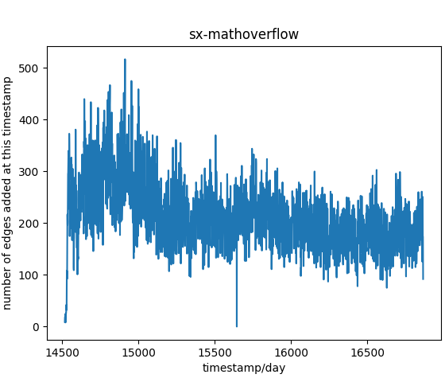
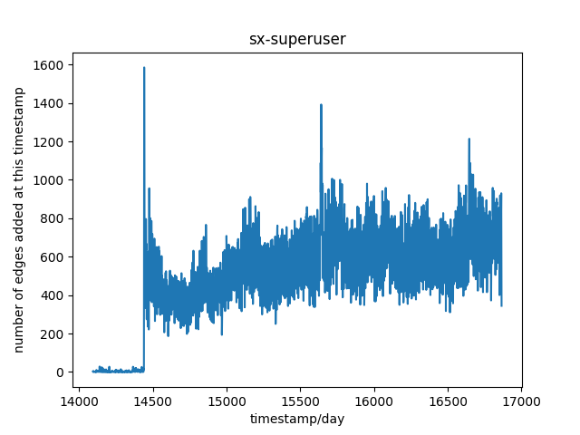
工作进度：时序图生成
Work Progress
用户输入：最小时间戳 min_ts 和最大时间戳 max_ts
时间戳生成：
分析真实时序数据：分布各不相同
Private messages sent on an online social network at the University of California, Irvine.
A temporal network of interactions on the stack exchange web site Ask Ubuntu.
A temporal network of interactions on the stack exchange web site Math Overflow.
A temporal network of interactions on the stack exchange web site Super User.
用户指定【时间戳 ts – 该时刻加入的时序边数量】分布，利用$D^{2}G$模型得到时间戳赋值
10
Notes:
首先是时序图生成，其最重要的是时间戳的生成。
对每类时序边，如果能事先知道时间戳分布，即可为每条边赋值时间戳。
分析多个真实时序数据集，选取展示了这4个数据集，第1个数据集是加州大学社交平台上用户之间私聊的数据，后3个分别是ask ubuntu、mathoverflow和super user这3个网站的交互数据。
统计图的横坐标是时间戳，纵坐标是该时刻新加入图的边数量，发现各个数据集的分布各不相同。
于是算法让用户来指定这个分布，默认采用均匀分布，从而能利用$D^{2}G$模型快速得到时间戳赋值。

Slide 11
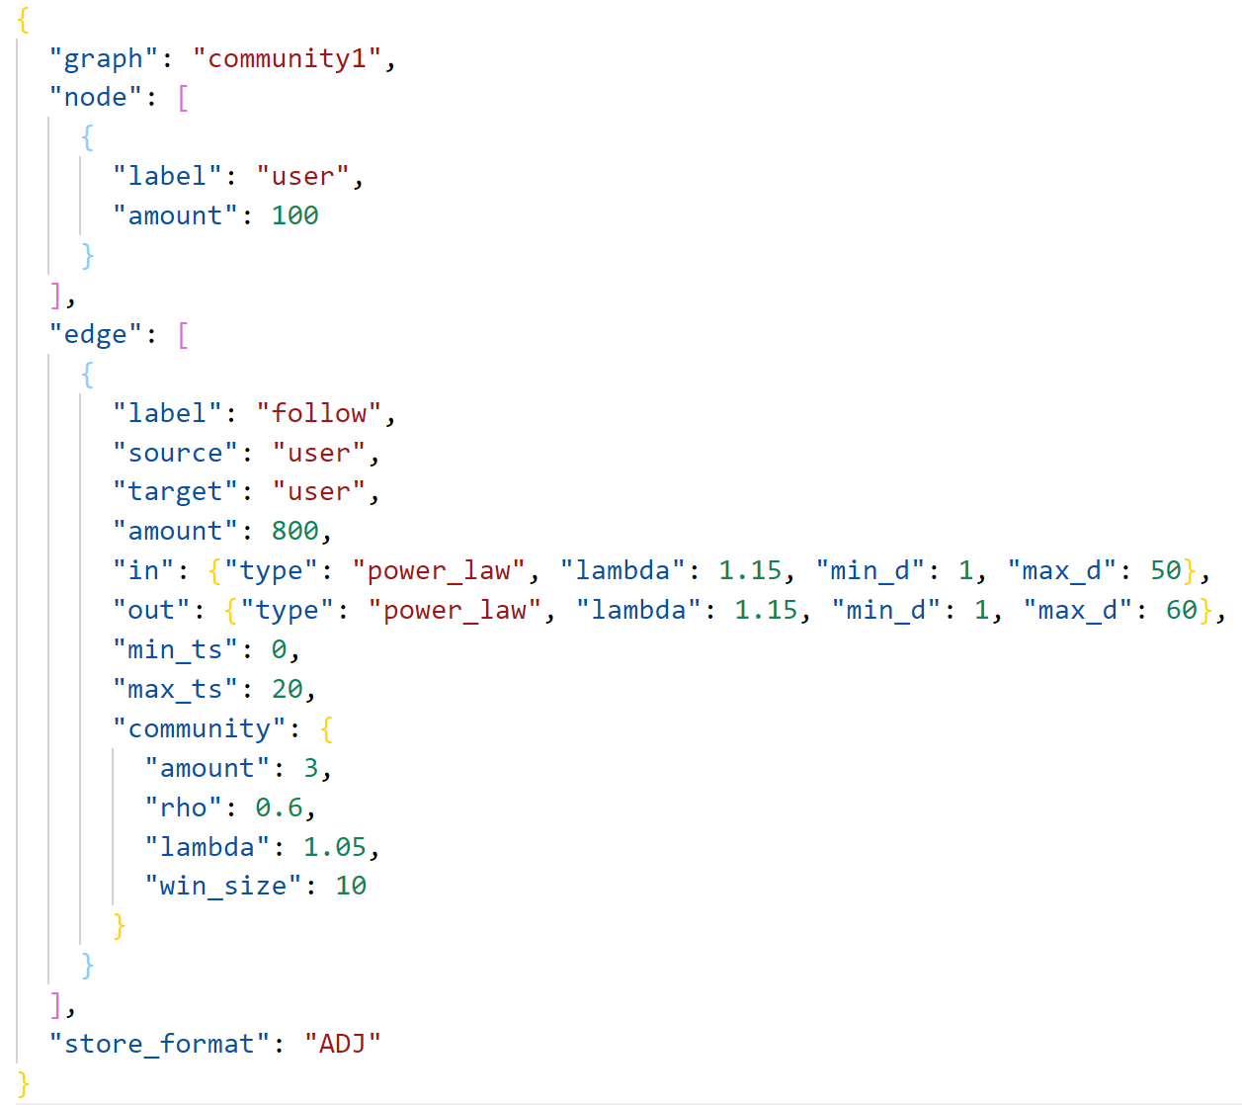
锚社区节点划分应该满足：a. 社区之间有重叠；b. 社区的并集覆盖所有节点。
工作进度：锚社区生成
Work Progress
以如下配置为例
时间窗口相关输入：
min_ts: 0，follow 边最小时间戳
max_ts: 20，follow 边最大时间戳
win_size: 10，时间窗口长度
时间窗口生成：
结合社区数量 amount，即可得到每个时间窗口：[0,10] [5,15] [10,20]
11
Notes:
接下来是锚社区生成。以左图配置为例，用户希望生成有100个节点、800条边、3个社区的锚社区时序社交网络图，为了便于讲解和展示，这里的配置输入都取得比较简单。
【下一页】其中和时间相关的输入有：
最小时间戳：0，最大时间戳：20，时间窗口长度：10
那么结合社区数量，可生成3个锚定时间窗口：[0,10] [5,15] [10,20]

Slide 12
锚社区节点划分应该满足：a. 社区之间有重叠；b. 社区的并集覆盖所有节点。
工作进度：锚社区生成
Work Progress
社区内结构生成
样例：
社区划分：不考虑重叠，按照社区大小幂律分布，连续地把节点分配到社区。
社区划分：[0-38] [39-71] [72-99]
随机选取 → 连续分配
重叠对：(0,1)，重叠系数：0.48
社区重叠：
重叠对：随机生成 n/2 个正整数对 (p,q)。
重叠程度：每个重叠对随机获得一个 [0,0.5] 的重叠系数。
重叠部分：假设 p<q，重叠部分即社区 p 中编号较大的那部分节点，在 p 中的占比为重叠系数。
0
39
72
0
0
39
1
0
0
1
72
1
2
2
2
12
Notes:
接下来生成社区内的结构。
【下一页】首先不考虑社区间重叠关系，依据幂律分布决定社区大小后，直接连续地把节点分配到社区。
对应到样例community1，用邻接矩阵图来画出社区划分，有[0-38] [39-71] [72-99]的划分。
【下一页】这里把开题时的“社区随机选取节点”换成“节点连续分配到社区”，大大提升代码效率。
【下一页】然后考虑社区重叠：
先生成n/2个重叠对(p,q)，它表示社区p q之间发生重叠。
其次为每对 p q 随机一个0到0.5之间的重叠系数。
假设p<q，重叠部分就是p中编号较大的那部分节点，其在p中的比例即为重叠系数。
对应到样例，0号社区和1号社区发生系数为0.48的重叠，对应到邻接矩阵，重叠部分就是图中的紫色区域。
【下一页】值得一提的是，如果有很多个社区，而其中3个社区发生了两两重叠，那么它们彼此的重叠关系【下一页】可以用右边这个韦恩图来表达，即0号社区和2号社区的重叠节点是0号社区和1号社区的重叠节点的子集。
这可以对应到真实世界当中，比如某学术会议的普通与会人员经常变更，而核心成员则在一定时间段内相对更加稳定。

Slide 13
锚社区节点划分应该满足：a. 社区之间有重叠；b. 社区的并集覆盖所有节点。
工作进度：锚社区生成
Work Progress
社区内结构生成
样例：
社区划分：[0-38] [39-71] [72-99]
重叠对：(0,1)，重叠系数：0.48
社区内时序边：
按照社区划分，各社区各自生成内部时序边；
对于 p 中重叠部分，它应既能和 p 连接时间区间 window_p 的时序边，又能和自身以及 q 连接时间区间 window_q 的时序边。额外补充生成后者。
0
39
72
0
0
39
1
72
2
13
Notes:
选定节点后来生成边：
【下一页】首先各社区按照社区划分，各自独立生成内部时序边，用邻接矩阵图中各主对角矩阵的阴影区域来表达。
【下一页】其次对于重叠节点，它应该既能和【下一页】社区p发生p对应时间区间内的连接，又能和【下一页】自身这个重叠部分以及和【下一页】q发生在q对应的连接。
由于重叠节点是从社区 p 分出来的，因此在代码里需要额外补充的是后面这部分，就是图中的紫色阴影部分。

Slide 14
锚社区节点划分应该满足：a. 社区之间有重叠；b. 社区的并集覆盖所有节点。
工作进度：锚社区生成
Work Progress
社区外结构生成
样例：
社区划分：[0-38] [39-71] [72-99]
重叠对：(0,1)，重叠系数：0.48
对源节点 i，随机选取目标节点 j。分别求出节点 i 和 j 所在所有社区，求交集
若交集为空：则 i 和 j 不曾共处同一社区，在 [min_ts,max_ts] 上取时间戳。
若交集不为空：则 i 和 j 曾共处于某些社区，求这些社区时间区间交集在 [min_ts,max_ts] 上的补集，在补集上取时间戳。
0
39
72
0
0
39
1
72
2
14
Notes:
最后，生成锚社区外的结构：
对每个源节点 i，随机选取目标节点 j，求节点 i j 所在社区集合的交集：
如果交集为空，则i j不曾共处在同一社区，时间戳在时间全集上取值。
如果交集不为空，则i j有公共的所属社区，需要求出公共社区的时间区间集合，进而求出它在时间全集上的补集，时间戳在补集上取值。
这种对节点求社区交集的方式能够应对很复杂的社区重叠关系。

Slide 15
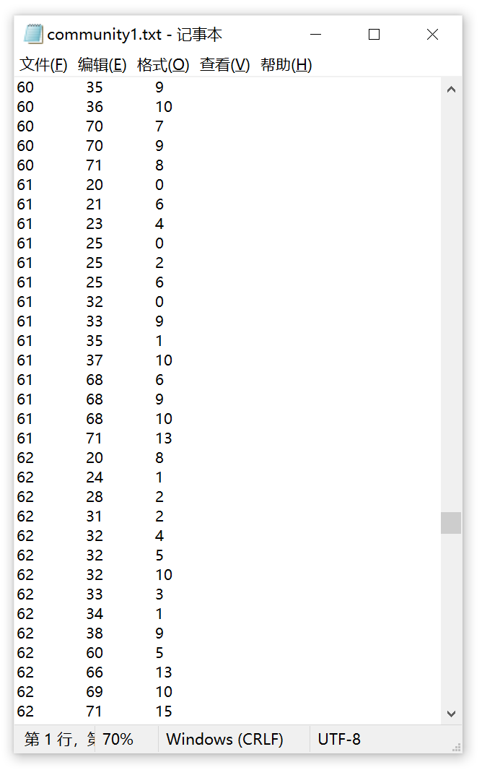
锚社区节点划分应该满足：a. 社区之间有重叠；b. 社区的并集覆盖所有节点。
工作进度：锚社区生成
Work Progress
该样例真实生成情况
社区划分：[0-38] [39-71] [72-99]
重叠对：(0,1)，重叠系数：0.48
0
39
72
0
0
39
1
72
2
15
Notes:
最后，来看该配置样例输入算法后的真实生成情况：
这是community1的数据集文件，每行数据分别为源节点编号、目标节点编号、时间戳。
这是community1的动态热力图，以时间戳为热力值。
（由于两个节点之间可能发生多条时序边，在渲染时先前的时间戳热力值会被后来的覆盖。）
（所以生成的最后，和重叠节点相关的矩阵元素以红色居多，其中红色代表较大的热力值。）

Slide 16
目录
Catalog
01
研究内容
02
研究方案
03
工作进度
04
未来计划
Notes:
最后我的未来计划如下：

Slide 17
未来计划
TODO List
算法调整和优化：
时间窗口长度符合指定分布而非固定
时间复杂度&空间复杂度的优化
图数据库存储
实验设计和实施：
本算法与原 FastSGG 及其他 baseline 之间的性能比较
ground truth 设计和实现：
ground truth 文件数据格式
统计方法，数据规模较大、无法获知全图时如何得到统计信息
可视化方式
社交网络图生成管理系统的实现：
基于算法，按照系统架构及原型设计来具体实现
17
Notes:
目前，算法还有待调整和优化：如时间窗口长度可以符合指定分布，而不是被固定住； 算法可以做时间和空间上的优化；可以采用图数据库存储
其次，我需要设计实验，比较本算法与FastSGG及其他baseline的性能
我需要设计ground truth文件格式、统计方法和可视化方式，并返回给用户
最后我需要基于算法，按照已有的系统架构和原型设计来实现社交网络图生成管理系统。

Slide 18
谢谢！
Thanks For Listening
软83班 郑舒文
2022年4月7日
Notes:
我的汇报到此结束，谢谢大家！

